Slide 1
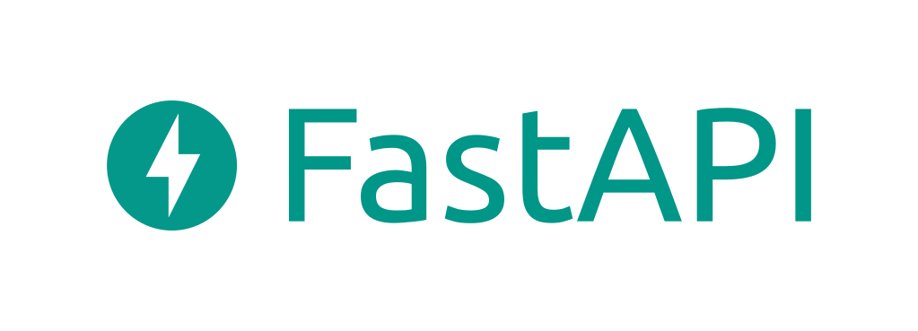
Шо за швидке апi?
Напетлял презенташку Мартыненко Ярослав

Slide 2



Зачем?
Notes:
Два самых популярных питоновских фреймворка для веб разработки это Django и Flask. Django имеет огромное количество батареек из коробки и огромное количество библиотек работающих с Django. Flask же напротив старается быть как можно более минималистичным и не тащить с собой ничего лишнего, но порой этого ничего лишнего слишком мало, а Django слишком много, что же тогда делать, возможно стоит присмотреться к FastApi.

Slide 3


Зачем?
Notes:
Два самых популярных питоновских фреймворка для веб разработки это Django и Flask. Django имеет огромное количество батареек из коробки и огромное количество библиотек работающих с Django. Flask же напротив старается быть как можно более минималистичным и не тащить с собой ничего лишнего, но порой этого ничего лишнего слишком мало, а Django слишком много, что же тогда делать, возможно стоит присмотреться к FastApi.

Slide 4
Философия
Fast: очень высокая производительность, на уровне NodeJS и Go (спасибо Starlette и Pydantic). Один из самых быстрых доступных фреймворков Python.
Fast to code: увеличьте скорость разработки функций примерно на 200–300%. *
Fewer bugs: сокращение примерно на 40% ошибок, вызванных человеческим фактором (разработчиком). *
Intuitive: отличная поддержка редактора. Автодополнение везде. Меньше времени на отладку.
Easy: прост в использовании и обучении. Меньше времени на чтение документации.
Short: минимизируйте дублирование кода. Всего несколько строк кода и обширный функционал готов. Меньше ошибок.
Robust: получите готовый к работе код. С автоматической интерактивной документацией.
Standards-based: основан на открытых стандартах API (и полностью совместим с ними): OpenAPI (ранее известный как Swagger) и JSON Schema.
Notes:
Fast: очень высокая производительность, на уровне NodeJS и Go (спасибо Starlette и Pydantic). Один из самых быстрых доступных фреймворков Python.
Fast to code: увеличьте скорость разработки функций примерно на 200–300%. *
Fewer bugs: сокращение примерно на 40% ошибок, вызванных человеческим фактором (разработчиком). *
Intuitive: отличная поддержка редактора. Автодополнение везде. Меньше времени на отладку.
Easy: прост в использовании и обучении. Меньше времени на чтение документации.
Short: минимизируйте дублирование кода. Всего несколько строк кода и обширный функционал готов. Меньше ошибок.
Robust: получите готовый к работе код. С автоматической интерактивной документацией.
Standards-based: основан на открытых стандартах API (и полностью совместим с ними): OpenAPI (ранее известный как Swagger) и JSON Schema.

Slide 5
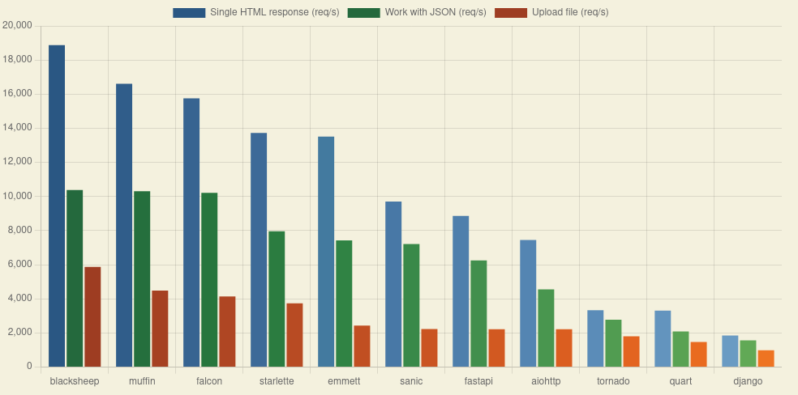
Speed
http://klen.github.io/py-frameworks-bench/
Notes:
Целью теста является не тестирование развертывания (например, uvicorn против Hypercorn и т. Д.) Или базы данных (ORM, драйверы), а тестирование самих фреймворков. Тест проверяет парсинг запросов (тело, заголовки, данные формы, запросы), маршрутизацию, ответы.

Slide 6

Quick demo

Slide 7
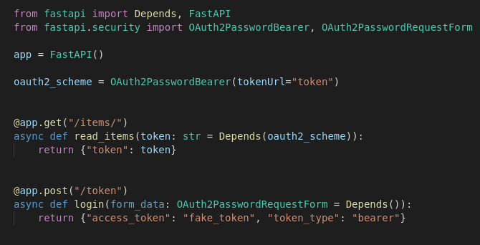
Security
FastAPI предоставляет несколько инструментов, которые помогут вам справиться с безопасностью легко, быстро и стандартным способом, без необходимости изучать и изучать все спецификации безопасности.
Эти инструменты можно импортировать из fastapi.security

Slide 8
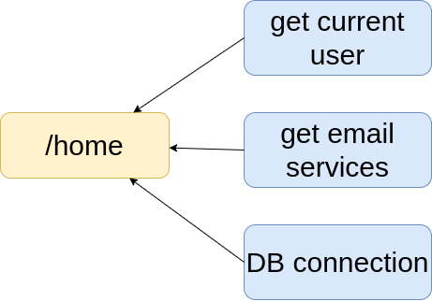
Dependencies
Внедрение зависимости (англ. Dependency injection, DI) — процесс предоставления внешней зависимости программному компоненту.
Это очень полезно, когда вам нужно:
Общая логика (одна и та же логика кода снова и снова).
Совместное использование подключений к базе данных.
Обеспечьте безопасность, аутентификацию, требования к ролям и т. Д.
И многое другое ...
Notes:
Зависимость могут инжектится в аргументах функции, в декораторе пути или глобально.

Slide 9
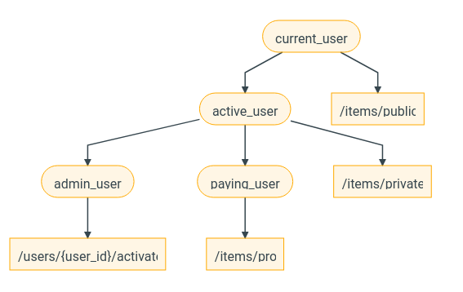
Sub Dependencies
Можно определять зависимости, которые, в свою очередь, зависят от других зависимостей.
В конце концов, строится иерархическое дерево зависимостей, и система внедрения зависимостей заботится о решении всех этих зависимостей за вас (и их подчиненных зависимостей) и предоставлении (внедрении) результатов на каждом этапе.
Notes:
Можно определять зависимости, которые, в свою очередь, зависят от других зависимостей.
В конце концов, строится иерархическое дерево зависимостей, и система внедрения зависимостей заботится о решении всех этих зависимостей за вас (и их подчиненных зависимостей) и предоставлении (внедрении) результатов на каждом этапе.
If one of your dependencies is declared multiple times for the same path operation, for example, multiple dependencies have a common sub-dependency, FastAPI will know to call that sub-dependency only once per request.
And it will save the returned value in a "cache" and pass it to all the "dependants" that need it in that specific request, instead of calling the dependency multiple times for the same request.
In an advanced scenario where you know you need the dependency to be called at every step (possibly multiple times) in the same request instead of using the "cached" value, you can set the parameter use_cache=False when using Depends

Slide 10
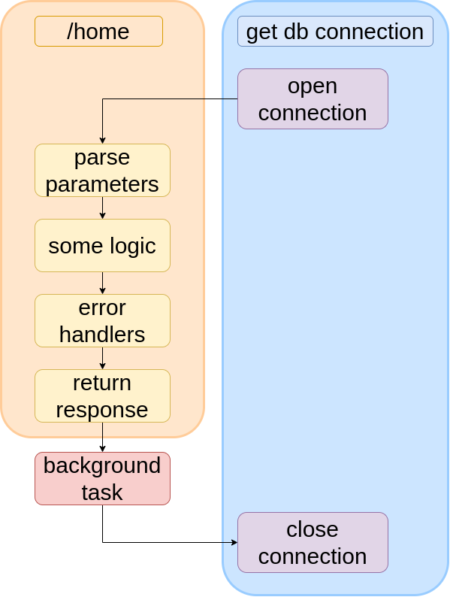
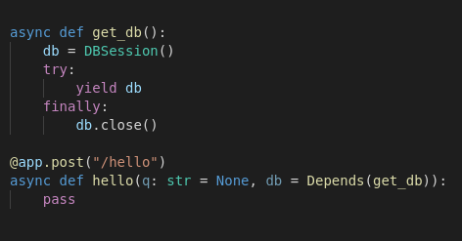
Dependencies with yield
Notes:
Можно использовать зависимости с yield, это будет работать как питоновский контекстный менеджер. Все что после yield выполняется уже после того как вернется респонс и сработают все ExceptionHandlers, это позволяет использовать то что инжектилось внутри Background тасков.

Slide 11
Выводы
Что еще может предложить FastApi:
Поддержка GraphQl
Websockets
Очень приятная документация
Стремительно развивающиеся комьюнити
Cookiecutter template от создателя для развертывания full-stack
Просто впихну сюда, Typer - , fast api для создания cli

Slide 12

Вопросы??????

